Slide 1
第8回ヤマセ研究会
(宮城県古川農業試験場)
気候変化シナリオの力学的ダウンスケールデータを用いた
東北地方における水稲最適品種の将来変化
吉田龍平¹
福井眞²・島田照久¹・長谷川利拡²・岩崎俊樹¹
1: 東北大院理、2:農業環境技術研究所
2013年8月21日(水)

Slide 2
Introduction: 土地利用変化→温暖化→収量影響
・温暖化による作物収量への影響は正か負か？
・全球モデル(GCM)による温暖化予測を作物モデルに利用
したリスク評価(e.g., Parry et al. 2004; Challinor et al. 2005)
・日本のコメ収量変化 (2090sの1990s対比)
新潟、愛知、熊本では数%の増収or減収
北海道では27%の増収 (Iizumi et al. 2011, CC)
・2090sの対1990s減収確率: 北陸、関東以西20%以上、
一方で東北・北海道では10%以下 [ここまで大気の影響]
・温室効果ガスの他、土地利用変化(LUC)も
気候へ影響を与える一因(Kalnay and Cai 2003, Nature)

Slide 3
Introduction: 土地利用変化→温暖化→収量影響
・日本では、近年のLUCにより、
水田の持つ気温変化の緩和効果
(Wakiyama et al. 2007, JAM)が失われつつある
・四国では1987-2006の水田減少により、昇温量が非水田
の5倍(Yoshida et al. 2012, GRL)
・LUC由来による温暖化で2005年の四国では1200tの減収
(Yoshida et al. 2012, GRL)
東北の将来のコメ収量はどうなるのか？
最大収量品種は？
LUCによる環境変化は東北でも影響を与える？

Slide 4
全体プロセス
MIROC5
NHRCM
dx=20km
MRI提供
JMA-NHM
dx=10km
LUCによる
環境変化
影響評価
関数使用
※今回は
簡易版
NIAES-Rice
10品種
1. 温暖化、LUCによる収量変化
2. 最大収量品種の変化
MRI-AGCM
LUC: 土地利用変化(Land Use Change)
温暖化+LUCを考慮した将来の東北における最適品種の提案

Slide 5
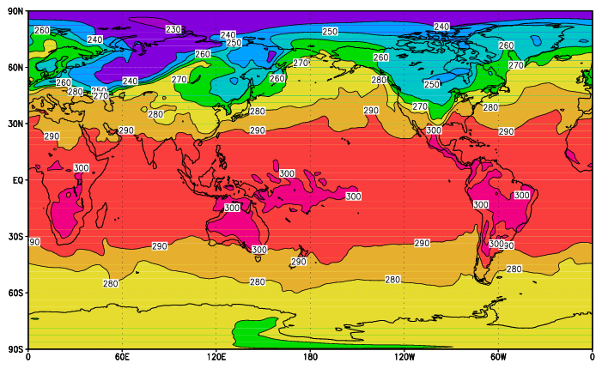
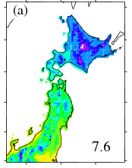
気候変化シナリオのダウンスケール
GCM: 1. MIROC5 w/ RCP4.5
2. MRI-AGCM w/ SRES A1B
東北地方10kmメッシュ
[ダウンスケールに用いた設定]
・モデル: 気象庁・気象研究所JMA-NHM (Saito et al. 2007, JMSJ)
・期間: 1981-2000年および2081-2099年の各年5月28日-9月1日
(ただし5月はspin up期間として解析から除外)
・時間・空間解像度: 1時間・10km
・対流パラメタリゼーション: Kain-Fritsch scheme
・乱流パラメタリゼーション: Mellor-Yamada Level 3

Slide 6
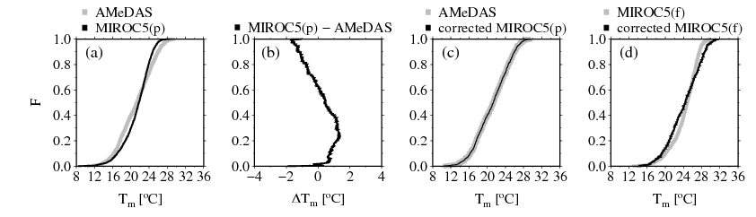
CDF法(Iizumi et al. 2010, JAM)によるバイアス補正
図: 累積分布関数によるバイアス補正の例(仙台)
[手順]
1981-2000 JJAの日平均気温(92dy x 20 yr=1840dy)
MIROC5(現在気候:p)のバイアス
MIROC5(p) – バイアス (現在気候はAMeDASと一致する)
MIROC5(将来気候:f)と(b)の誤差分を補正した将来気候
1.AMeDAS、バイアス補正済 2.現在、3.将来気候の3データを使用

Slide 7
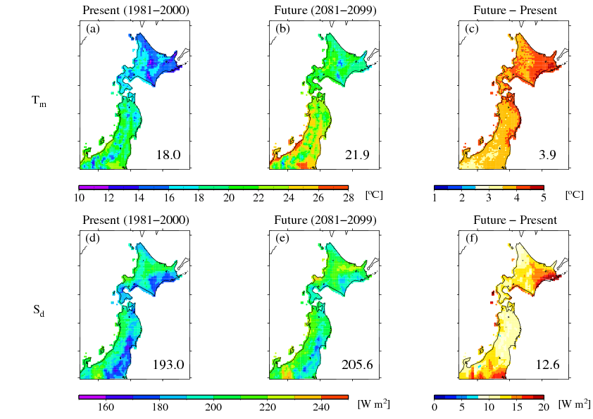
東北全体で3.9℃高温化、13 Wm⁻²短波増加
図: 現在および将来気候の通年日平均気温の空間分布
右下の数値は領域平均値 (MIROC5)
平地を中心にして1.0-1.5℃の昇温、
一方で山岳域の昇温量は小さい(<1.0 ℃)

Slide 8
東北全体で3.9℃高温化、13 Wm⁻²短波増加
図: 現在および将来気候の通年日平均日射量の空間分布
右下の数値は領域平均値 (MIROC5)
下向き短波は領域平均で10Wm⁻²程度増加する
道東および関東で東北の2倍程度の増加

Slide 9
次はLUCによる環境変化を気候データに乗せる
MIROC5
NHRCM
dx=20km
MRI提供
JMA-NHM
dx=10km
LUCによる
環境変化
影響評価
関数使用
※今回は
簡易版
NIAES-Rice
10品種
1. 温暖化、LUCによる収量変化
2. 最大収量品種の変化
MRI-AGCM
LUC: 土地利用変化(Land Use Change)
温暖化+LUCを考慮した将来の東北における最適品種の提案

Slide 10
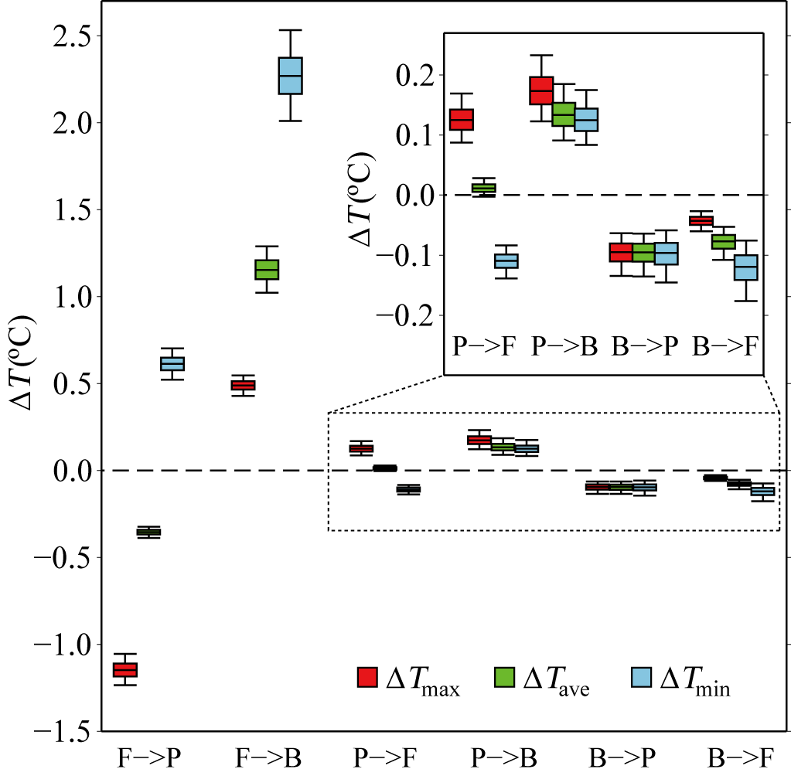
東北地方でLUC→環境の「影響評価関数」の構築が
間に合わなかったので・・・
・簡易版として、高知での気温変化量を利用
表: LUC起源の
昇温・冷却量の最大値
 | Tx | Tm | Tn
warming | 0.5 | 1.2 | 2.3
cooling | -1.1 | -0.4 | -0.1
最大値・最小値
抽出
Yoshida et al.
(under review, Climate Research)
図: 「地表面パラメータ変化→気温変化」のデータベースと、Monte-Carlo simulationによる10,000通りのLUCシナリオによって得られた四国の気温変化 (F: 森林、B:建物、P:水田)

Slide 11
東北における水稲収量の算出
MIROC5
NHRCM
dx=20km
MRI提供
JMA-NHM
dx=10km
LUCによる
環境変化
影響評価
関数使用
※今回は
簡易版
NIAES-Rice
10品種
1. 最大収量品種の変化
2. 温暖化、LUCによる収量変化
MRI-AGCM
LUC: 土地利用変化(Land Use Change)
温暖化+LUCを考慮した将来の東北における最適品種の提案

Slide 12
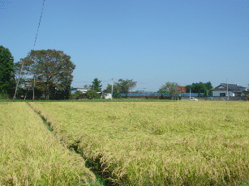
バイアス補正済み気候変化シナリオを
水稲生育モデルへ
・水稲生育モデル(NIAES-Rice,
Hasegawa et al. ; Fukui et al. in preparation)
・気象状態量(気温、下向き短波、湿度、風速)
窒素投入量、CO₂濃度から玄米収量を算出
・日長感受性、温度感受性の品種間差がパラメータとして
考慮されている(日々の生長に関係)
・本研究ではパラメータが得られている10品種を扱う
(品種名は次スライド)

Slide 13
作物モデルパラメータが利用できる品種を選出
表: 検証に使用した品種リスト
1 | あいちのかおり | 6 | ひとめぼれ
2 | あきたこまち | 7 | キヌヒカリ
3 | あさひの夢 | 8 | きらら397
4 | はえぬき | 9 | コシヒカリ
5 | ヒノヒカリ | 10 | こしいぶき
色は各品種が開発された地域を表す
北海道、東北、北陸、東海、中国、四国、九州

Slide 14
基準実験(メッシュアメダス入力)のパフォーマンス
→概ね10%程度(12.6%)のバイアス
表: NIAES-Riceモデルによる県平均収量の再現性
 | 青森 | 岩手 | 宮城 | 秋田 | 山形 | 福島
観測 [g/10a] | 543.5 | 509.2 | 503.5 | 558.7 | 585.2 | 528.7
モデル [g/10a] | 484.2 | 412.5 | 650.7 | 597.2 | 536.5 | 521.8
Bias (%) | -10.9 | -19.0 | 29.2 | 6.9 | -8.3 | -1.3
・観測値は農水省公表の「食糧統計年報」を使用
・計算は1981-2000の20年平均、観測は2003-2008の6年平均に注意
・「農林水産統計H22年度」を参考に、
各県作付面積の最も多い品種の出力を使用
・Biasは(モデル-観測)/観測x100で算出

Slide 15
温暖化に伴う収量の変化

Slide 16
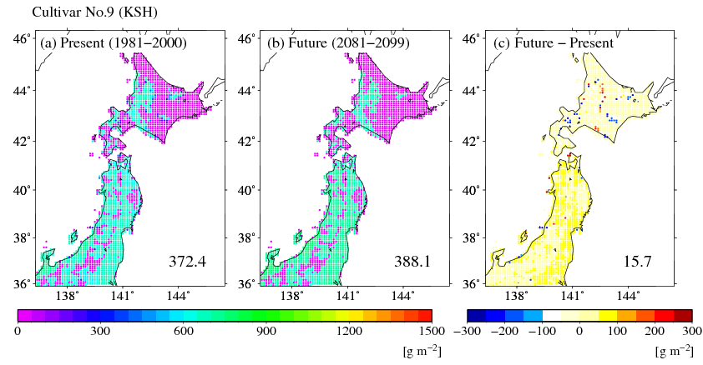
コシヒカリ(福島以西南で主要) の収量変化
図: コシヒカリを全域で栽培した場合の20(or 19)年平均収量
右下の数値は領域平均値 (MIROC5)
東北で増収傾向、北海道ではきれいな関係は見られない

Slide 17
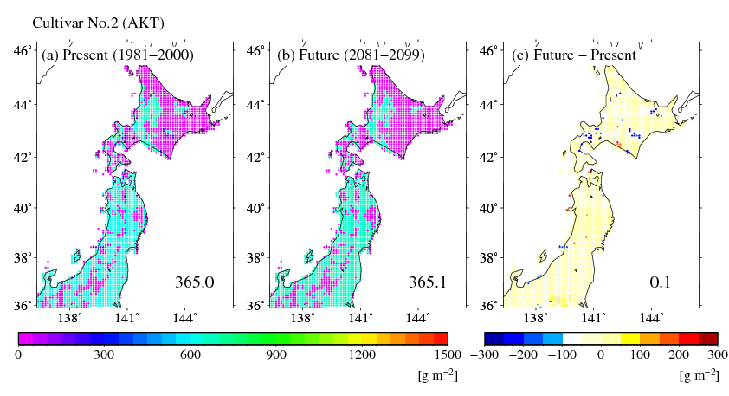
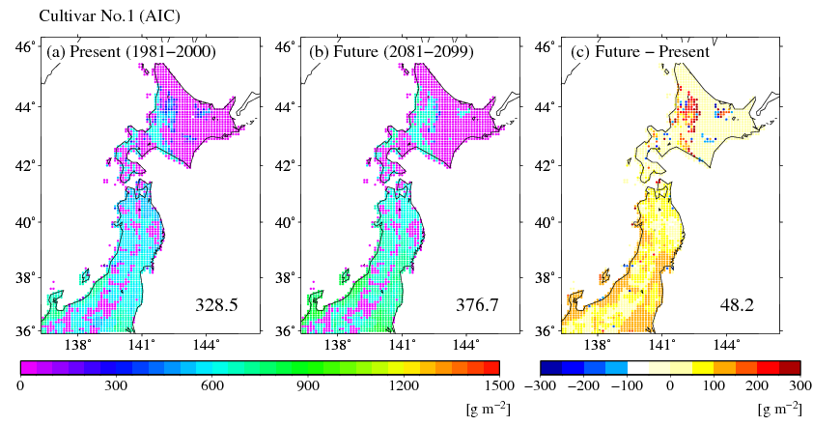
各グリッドごとに最大収量の品種を抽出する
例)
!--------------------------------------------------------------------------------
do grid= 1, 2400
コシヒカリ
あきたこまち
あいちのかおり
収量
300
250
500
最大収量品種(grid)
end do
!--------------------------------------------------------------------------------
上記do loopを現在気候、将来気候ともに行い、
最大収量品種の場所・量の変化を見る

Slide 18
最大収量となる品種の移り変わり
東北・北海道品種が最大となるエリアは北へ移動し、
中京品種が東北での主要品種となりうる
北のみで最大収量へ:
あきたこまち(2)、きらら397(8)
最大収量となるエリアが北へ伸張:
あいちのかおり(1)、あさひの夢(3)、
ヒノヒカリ(5)、ひとめぼれ(6)
将来最大収量となるグリッド数増加:
あいちのかおり(1)、あさひの夢(3)
減少: きらら397(8)
図: (a) 収量が最大となる品種の南北分布(MIROC5) (b) 36-44Nで品種ごとに集計した当該品種が最大収量となるグリッド数(MIROC5)

Slide 19
土地利用管理による環境調節は
収量に影響を与えるのか？

Slide 20
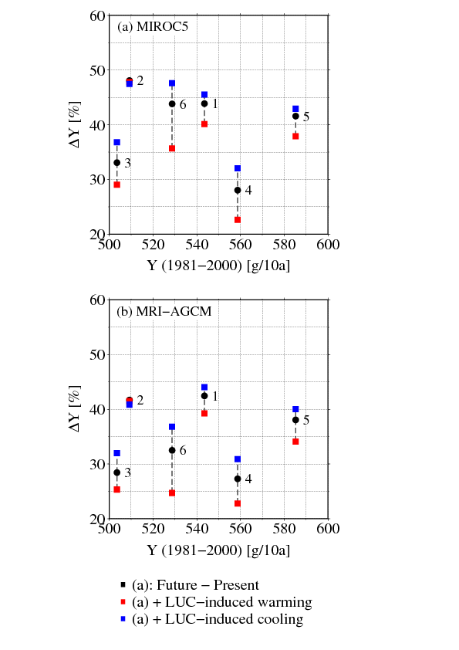
土地利用管理による環境調節は収量に影響を与える？
表: LUCによる気温変化
(MIROC将来ー現在)/MAFF現在
 | Tx | Tm | Tn
warming | 0.5 | 1.2 | 2.3
cooling | -1.1 | -0.4 | -0.1
四国の10,000通りのLUCによる最大昇温と冷却量を参考
(Yoshida et al., under review, Climate Research)
LUCによる収量変動幅→
温暖化による収量変化の18%に相当
MAFF観測値
図: 土地利用管理による気温変化も考慮した現状品種の温暖化による収量変化
1: 青森 2:岩手 3:宮城 4:秋田 5: 山形 6:福島

Slide 21
まとめ
気候変化シナリオの力学的ダウンスケールデータを用いた
東北地方における水稲最適品種の将来変化
1. 東北の将来のコメ収量はどうなるのか？
→現在の品種で固定された場合、3-4割程度の増収
2. 最大収量品種は？
→東北・北海道品種：東北で優勢⇒北海道で優勢
中京品種が最大収量となる地域が東北で増加
3. LUCによる環境変化は東北でも影響を与える？
→温暖化による収量変化に対し、最大で2割程度寄与
今後: 1. 増収についてどの因子が効いているか?
2. 影響評価関数による東北でのLUC影響の追加解析

Slide 22
補足資料

Slide 23
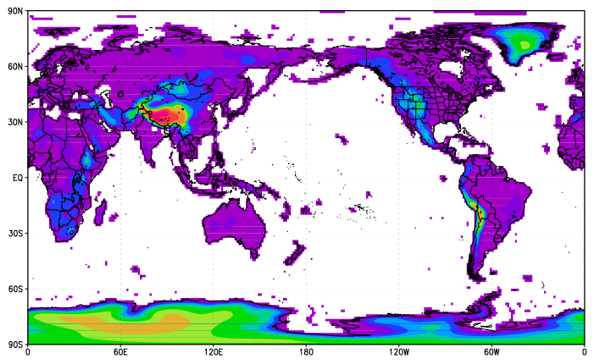
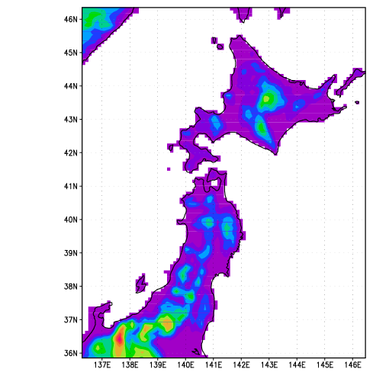
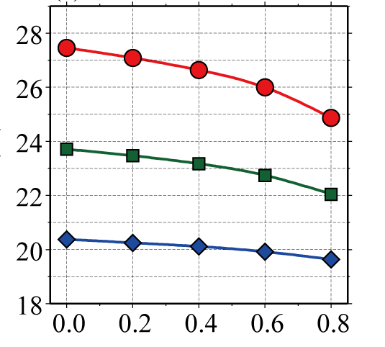
1. 温暖化シナリオの高解像度化
2. 土地利用変化による
周囲環境の影響評価関数の作成
全球モデル
領域モデル
地表面パラメータ変化に対する
環境応答を関数化
環境応答
10000通りの
仮想土地利用変化シナリオ
＋
影響評価関数
ダウンスケール
地表面パラメータ
大気側温暖化シナリオ
a. 1981-2000 b. 2081-2100
土地利用変化由来の局地環境変化
3. 「合成」温暖化シナリオの水稲生育モデルへの適用・適応策の立案
1. 大気側温暖化シナリオ
3. 「合成」温暖化シナリオの構築
2. 土地利用変化由来の局地環境変化
水稲生育モデルによる温暖化影響評価
・土地利用変化の影響も考慮したコメ収量への影響
・栽培品種の変更による減収低減の定量的評価
東北地方における
安定した収量確保のための奨励品種の提案

Slide 24
1. 温暖化シナリオの高解像度化
2. 土地利用変化による
周囲環境の影響評価関数の作成
全球モデル
領域モデル
地表面パラメータ変化に対する
環境応答を関数化
環境応答
10000通りの
仮想土地利用変化シナリオ
＋
影響評価関数
ダウンスケール
地表面パラメータ
大気側温暖化シナリオ
a. 1981-2000 b. 2081-2100
土地利用変化由来の局地環境変化
3. 「合成」温暖化シナリオの水稲生育モデルへの適用・適応策の立案
1. 大気側温暖化シナリオ
3. 「合成」温暖化シナリオの構築
2. 土地利用変化由来の局地環境変化
水稲生育モデルによる温暖化影響評価
・土地利用変化の影響も考慮したコメ収量への影響
・栽培品種の変更による減収低減の定量的評価
東北地方における
安定した収量確保のための奨励品種の提案

Slide 25
土地利用管理による環境調節は収量に影響を与える？
LUCによる収量への影響はGCMによらない
(少なくとも2モデルでは)
表: LUCによる気温変化
 | Tx | Tm | Tn
warming | 0.5 | 1.2 | 2.3
cooling | -1.1 | -0.4 | -0.1
図: 土地利用管理による気温変化も考慮した現状品種の温暖化による収量変化
1: 青森 2:岩手 3:宮城 4:秋田 5: 山形 6:福島

Slide 26
傾向はMRI-AGCMにしても同じ
図: (a) 収量が最大となる品種の南北分布(MIROC5) (b) 36-44Nで品種ごとに集計した当該品種が最大収量となるグリッド数(MIROC5) (c), (d): (a), (b)と同様ただしMRI-AGCM使用

Slide 27
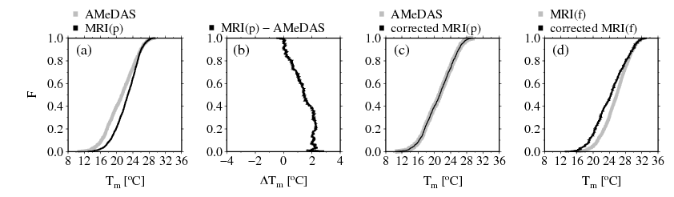
CDF法によるバイアス補正
MRI-AGCMは全パーセンタイルでモデルが高温予報

Slide 28
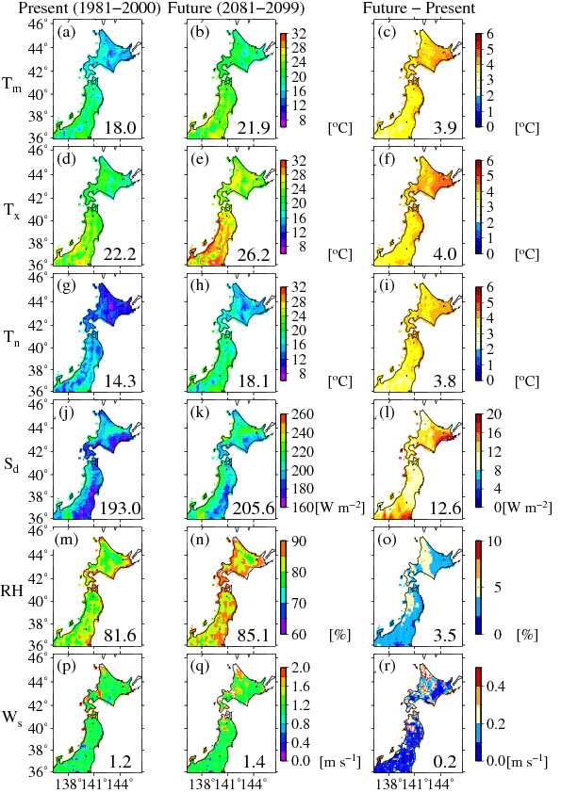
JJA平均の気候値
(MIROC5)

Slide 29
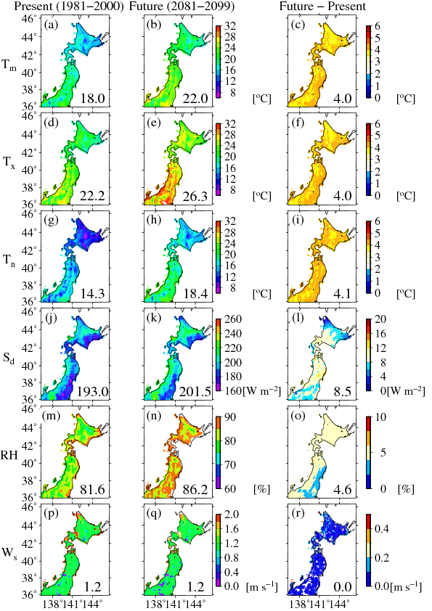
JJA平均の気候値
(MRI-AGCM)

